Slide 1
AVANCES DE TESIS
SEMANA 23/MAYO/2025

Slide 2
Filtro por ajuste lineal y cálculo de ángulo ɸ

Slide 3
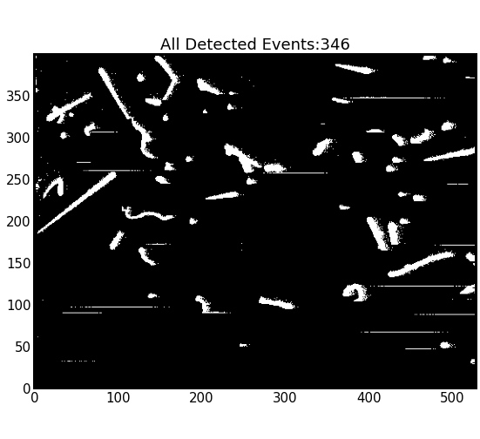
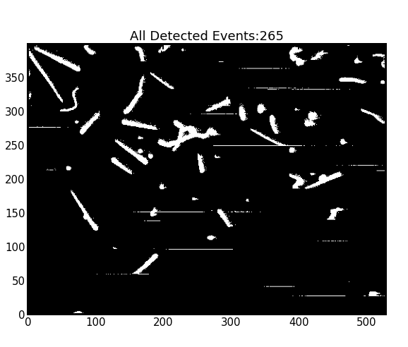
Para las imágenes del ICN se optó por utilizar 13σ y abajo se muestran ejemplos de como se visualizan una imagen típica para las extensiones 1 y 2.
Extensión 1
Extensión 2

Slide 4
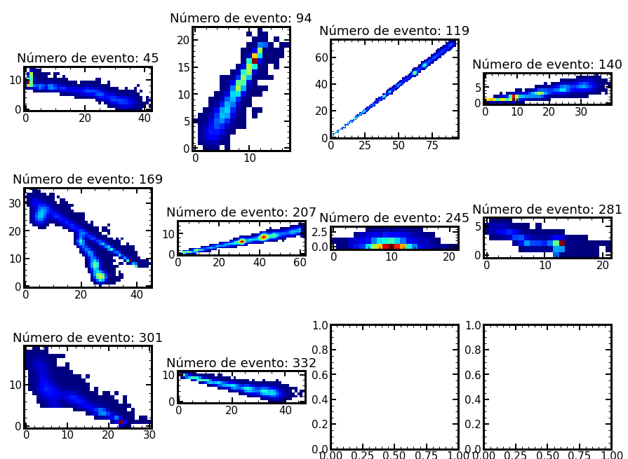
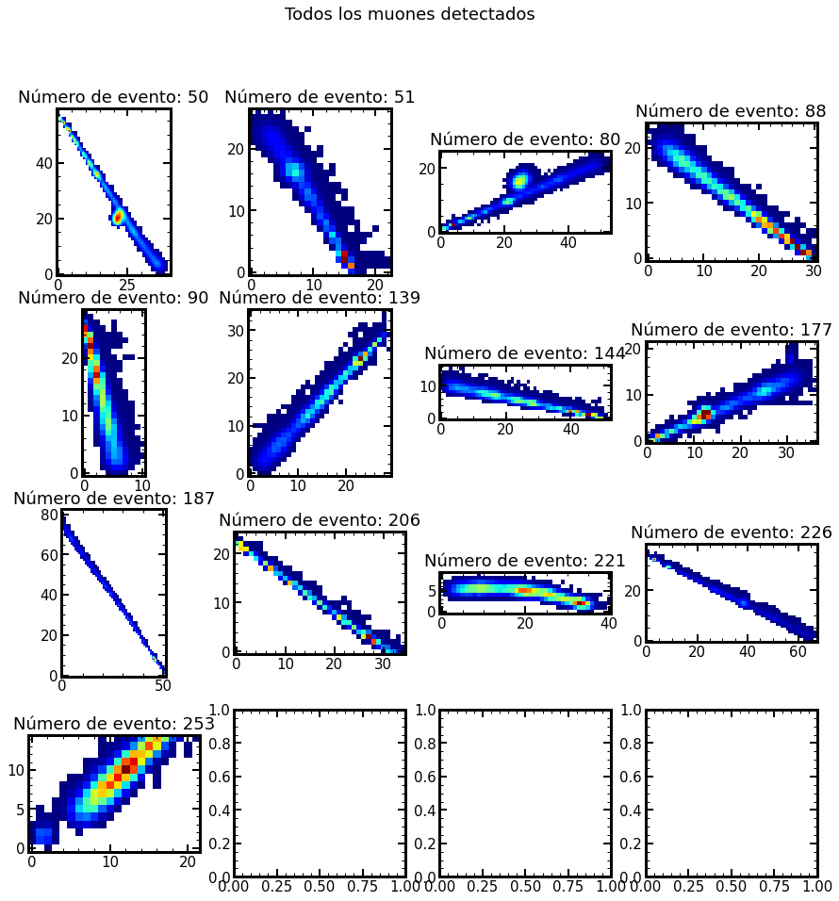
Abajo se muestra los clusters que el actual filtro de muones detecta, claramente no todos los clusters corresponden a trazas de muones y todos ellos agregan errores en las distribuciones que se calculan.

Slide 5
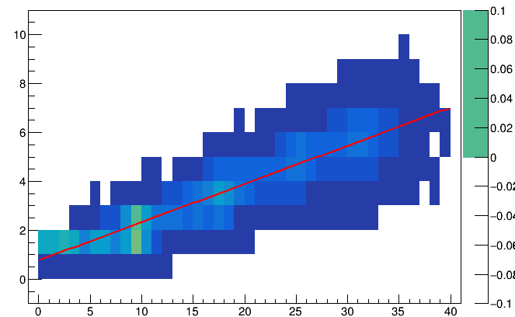
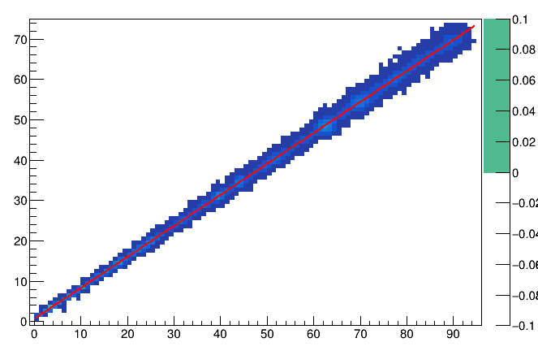
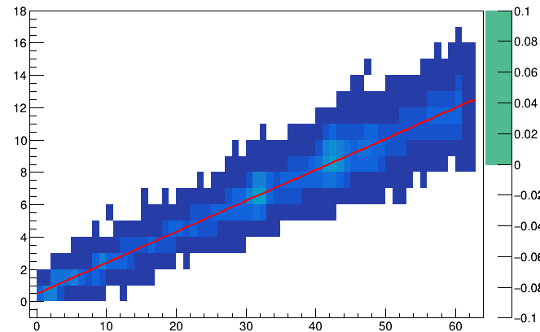
Debido a que las trazas de muones son bastante rectas se pensó en realizar un ajuste lineal a los píxeles que componen el cluster.

Slide 6


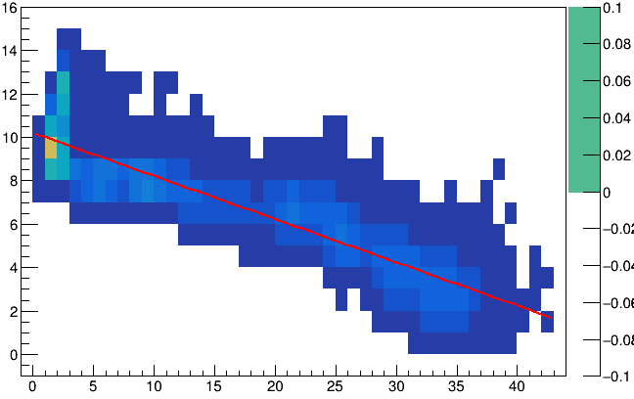
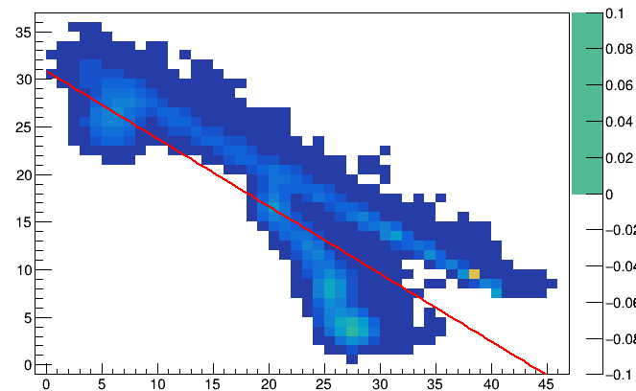
Tomando en cuenta solo la probabilidad del ajuste, este método elimina muchos de los clusters que tienen curvas y los clusters con overlaps.

Slide 7


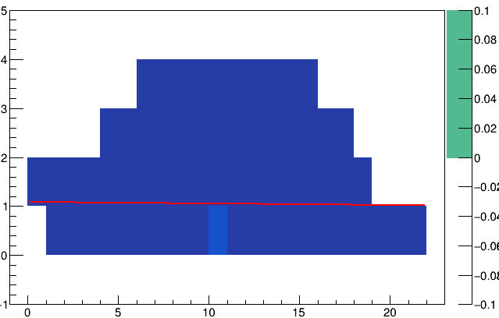
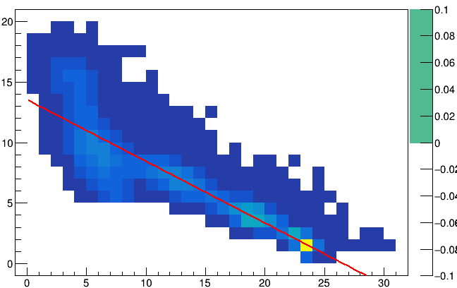
Como la probabilidad fue de 1.0 tampoco pasaría el filtro.

Slide 8


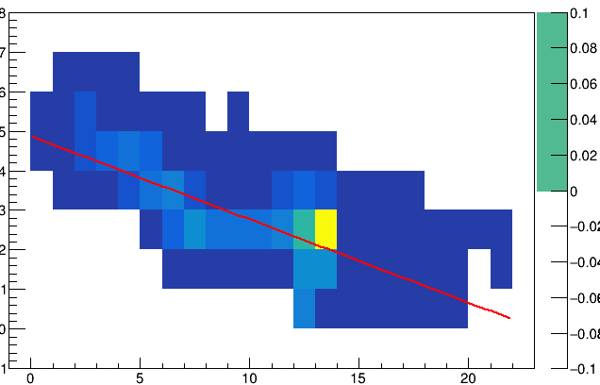
Sin embargo parece tener fallos con algunos de los clusters que son evidentes que NO corresponden a muones y tambien con algunos que si.

Slide 9


Si se realiza el ajuste un poco antes del final de la traza la probabilidad aumenta y pasaría el filtro, tal vez ese cambio se deba a que al final de la traza la anchura del cluster aumenta.

Slide 10
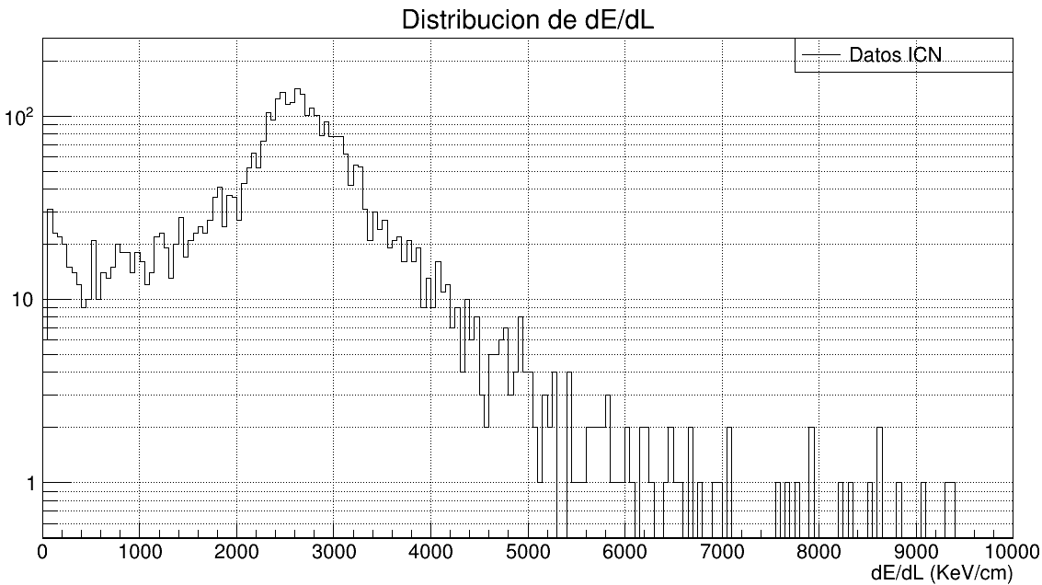
Tambien se está pensando en implementar un filtro con el valor de dE/dL. Abajo se muestra la distribución de los valores medidos con el filtro actual de muones.

Slide 11
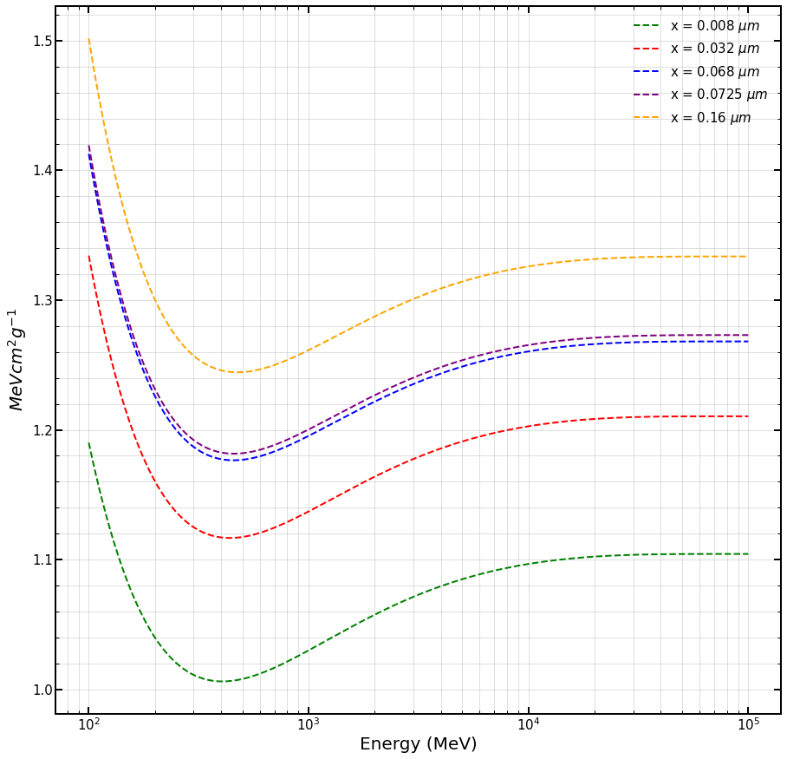
A la derecha se muestran las gráficas de la pérdida de energía para los grosores de las CCD del ICN (en morado) y CONNIE (en azul). Realizando las cuentas para el Silicio, y escalando los valores por 0.901 (esto por la simulación actual de Geant4) se obtiene que los valores de dE/dL deben estan entre 2477 y 2939 KeV/cm

Slide 12
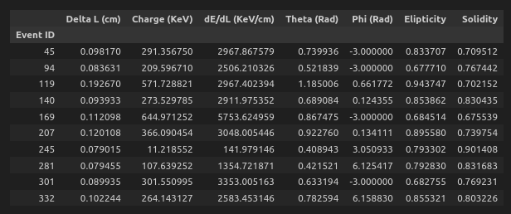
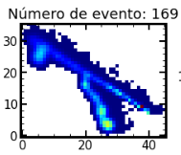
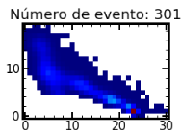


Agregar este parámetro al filtro podría eliminar todas aquellas trazas que, a simple vista, no pertenecen a muones tales como las que se muestran abajo. Sin embargo no se debe ser demasiado estricto con los valores ya que algunos clusters que si son de muones tampoco pasarían.

Slide 13
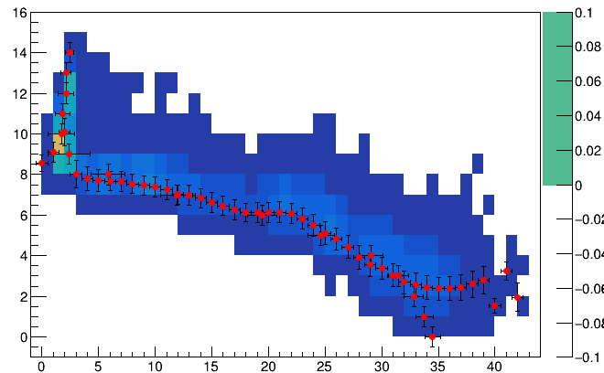
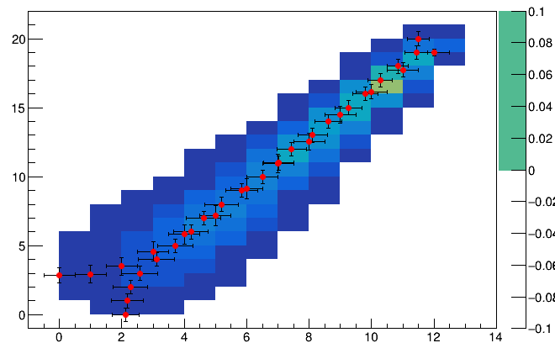
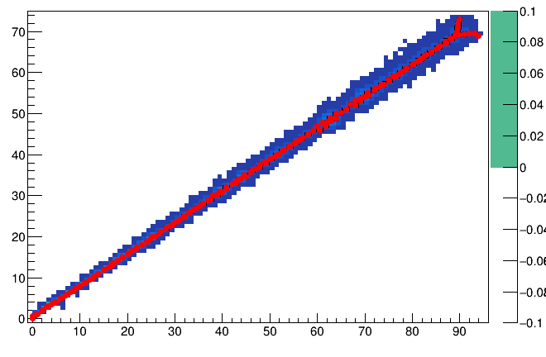

Una alternativa al ajuste lineal es el que se realiza para la medición del ángulo ɸ donde se utilizan los perfiles X y Y de los clusters, lo que genera que solo se realize el cálculo con los puntos donde la carga es mayor por renglon o columna.

Slide 14
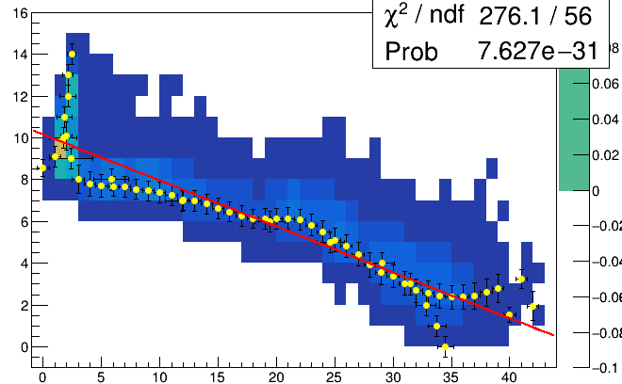
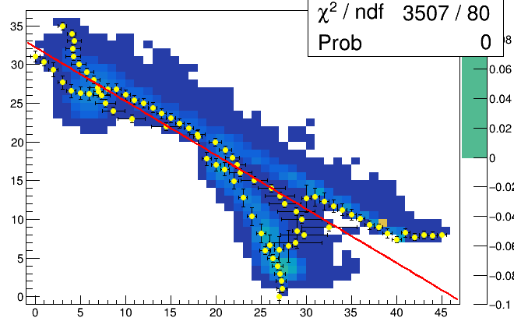
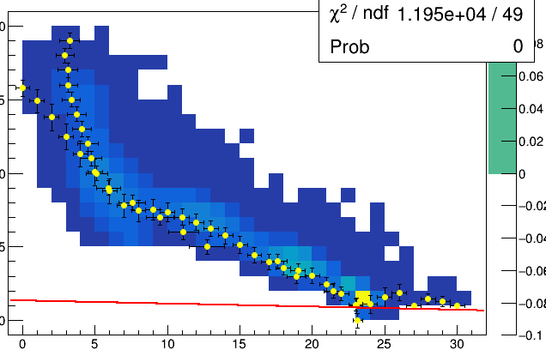
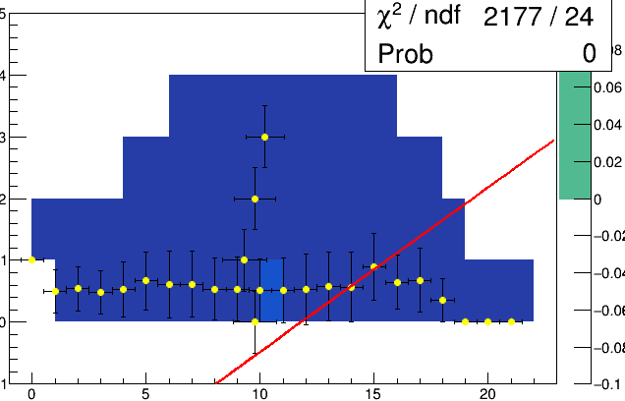
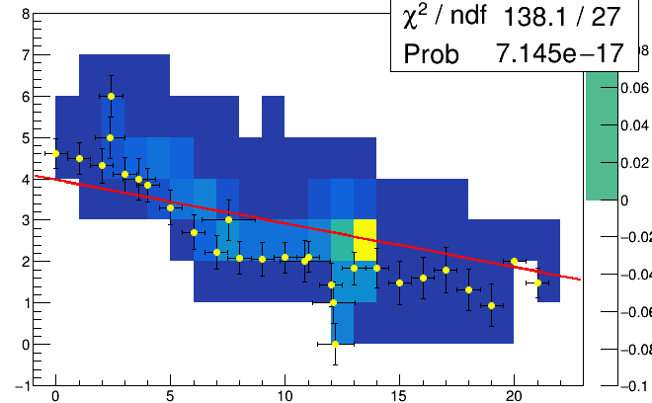
Tomando solo en cuenta la probabilidad del ajuste y usando el perfil XY, se logran eliminar todas las trazas que no corresponden a muones.

Slide 15
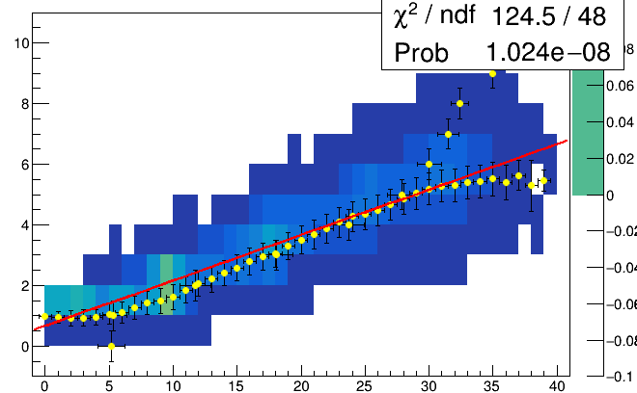

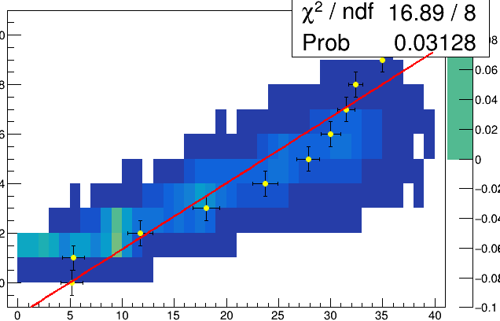
Sin embargo hay algunas trazas que si corresponden a muones en donde el perfil XY no funciona de manera correcta y parece ser que eso depende a la longitud en X y Y que el cluster puede tener. Tal vez este sea el origen de la mala distribución que se obtiene sobre este ángulo.
Ajuste con XY
Ajuste con Y
Ajuste con X

Slide 16
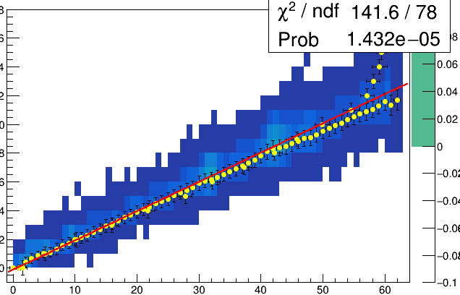
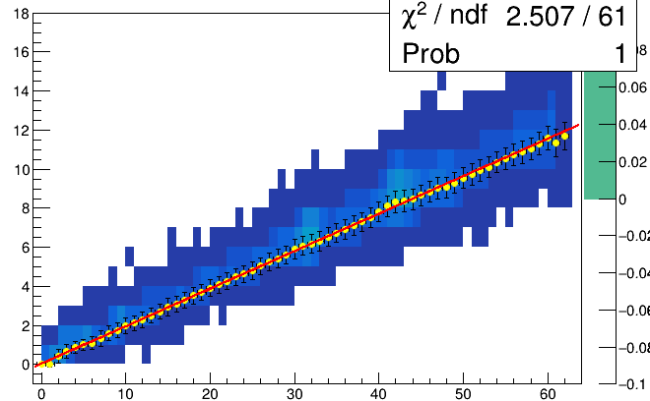

Ajuste con XY
Ajuste con Y
Ajuste con X

Slide 17
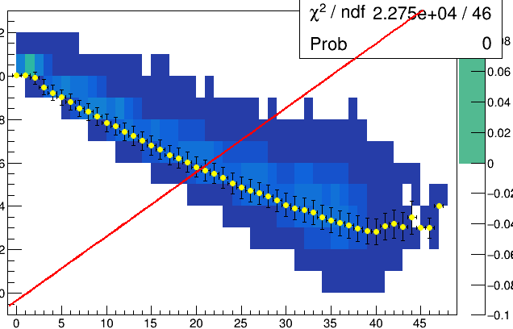
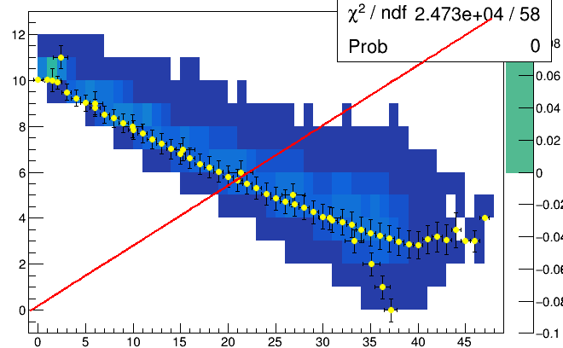
Para algunos casos el filtro aun falla en algunas trazas que si corresponden con las de muones pero tal vez se deba a la granulación que el cluster puede tener en algunas zonas.
Ajuste con XY
Ajuste con Y

Slide 18
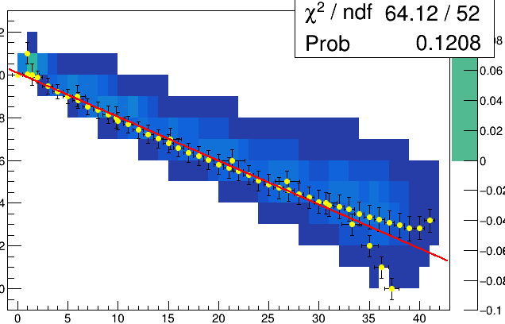
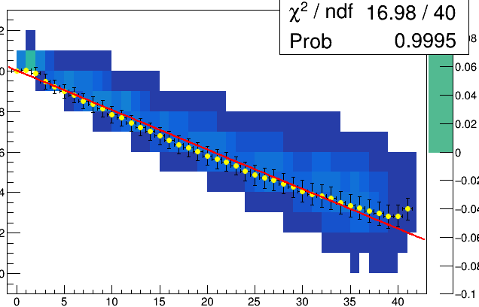
Abajo se muestra la misma traza pero aquí se utilizaron 40σ para quitarle la granulación de la parte final (ese valor de σ se tomó simplemente para asegurarse que ese efecto desapareciera).
Ajuste con XY
Ajuste con Y

Slide 19
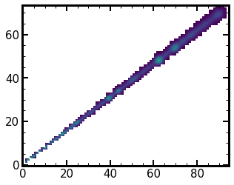
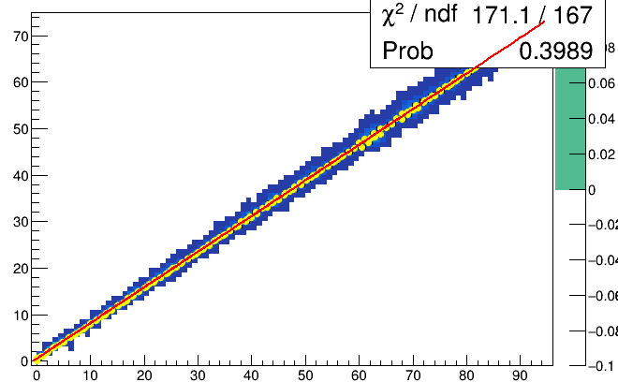
Para aquellos muones a los que se les logra ajustar una linea recta se les realiza el cálculo de su ángulo ɸ. Para hacerlo se debe identificar por donde la traza entró y por donde salió y hasta ahora solo se determina con el valor de ls sigma en los perfiles.
Salida
Entrada

Slide 20
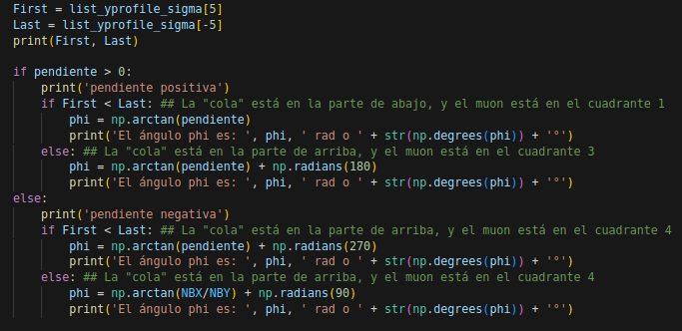
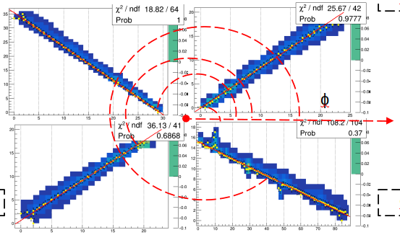
Abajo se muestra el código de esa identificación. Para la traza antes mostrada su ángulo ɸ es de ≈37.5° lo cual es un valor razonable por como está orientado (en el cuadrante 1).

Slide 21
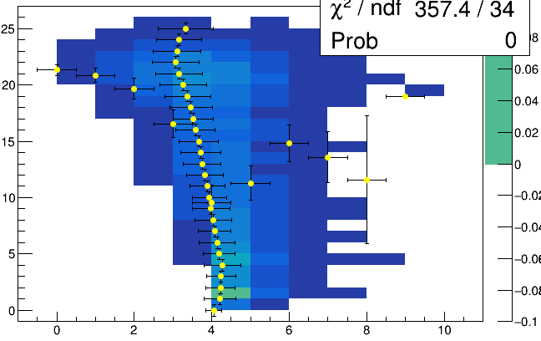
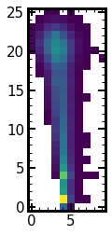
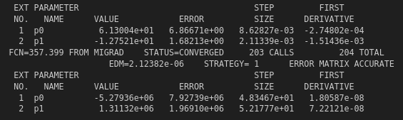
Además otro problema se genera cuando los muones son demasiado verticales ya que en estos casos a pyROOT le cuesta identificar los parámetros inciales para los ajustes.

